Slide 1
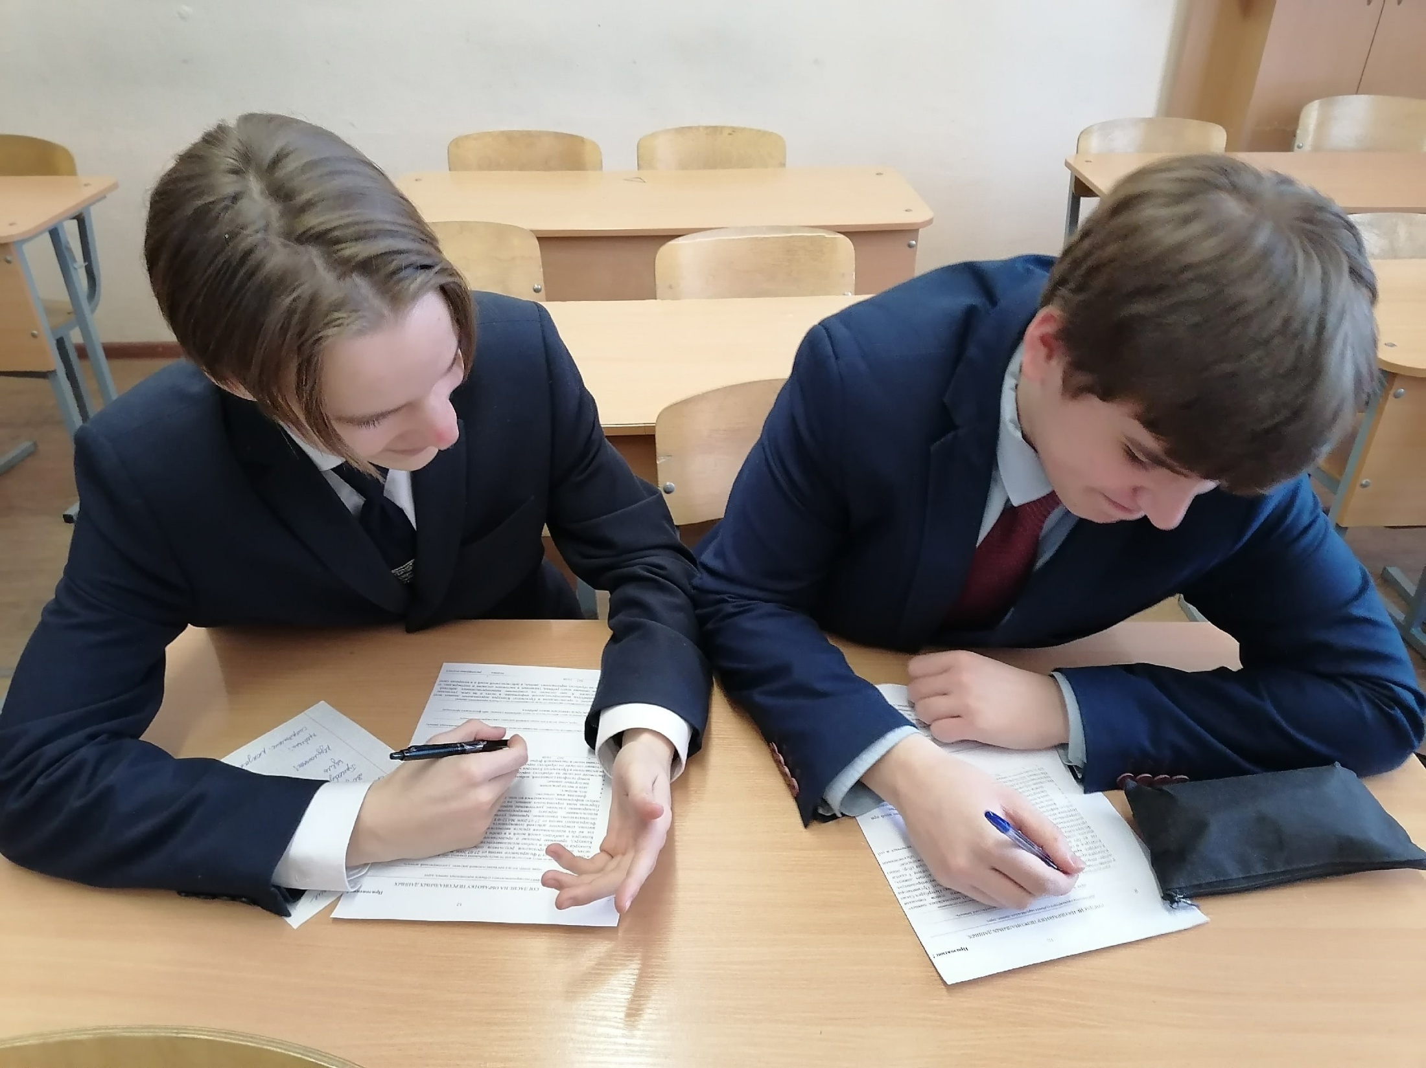
Проект«Вело&chill»
Прокофьев Илья, Власов Лев,Конов Артемий
Объединение «ПИП» ГБУ ДО ДТ Пушкинского района
Учащиеся 10 “а” класса 606 школы
Руководитель:Полякова Наталья Александровна, педагог дополнительного образования ГБУ ДО ДТ Пушкинского района

Slide 2
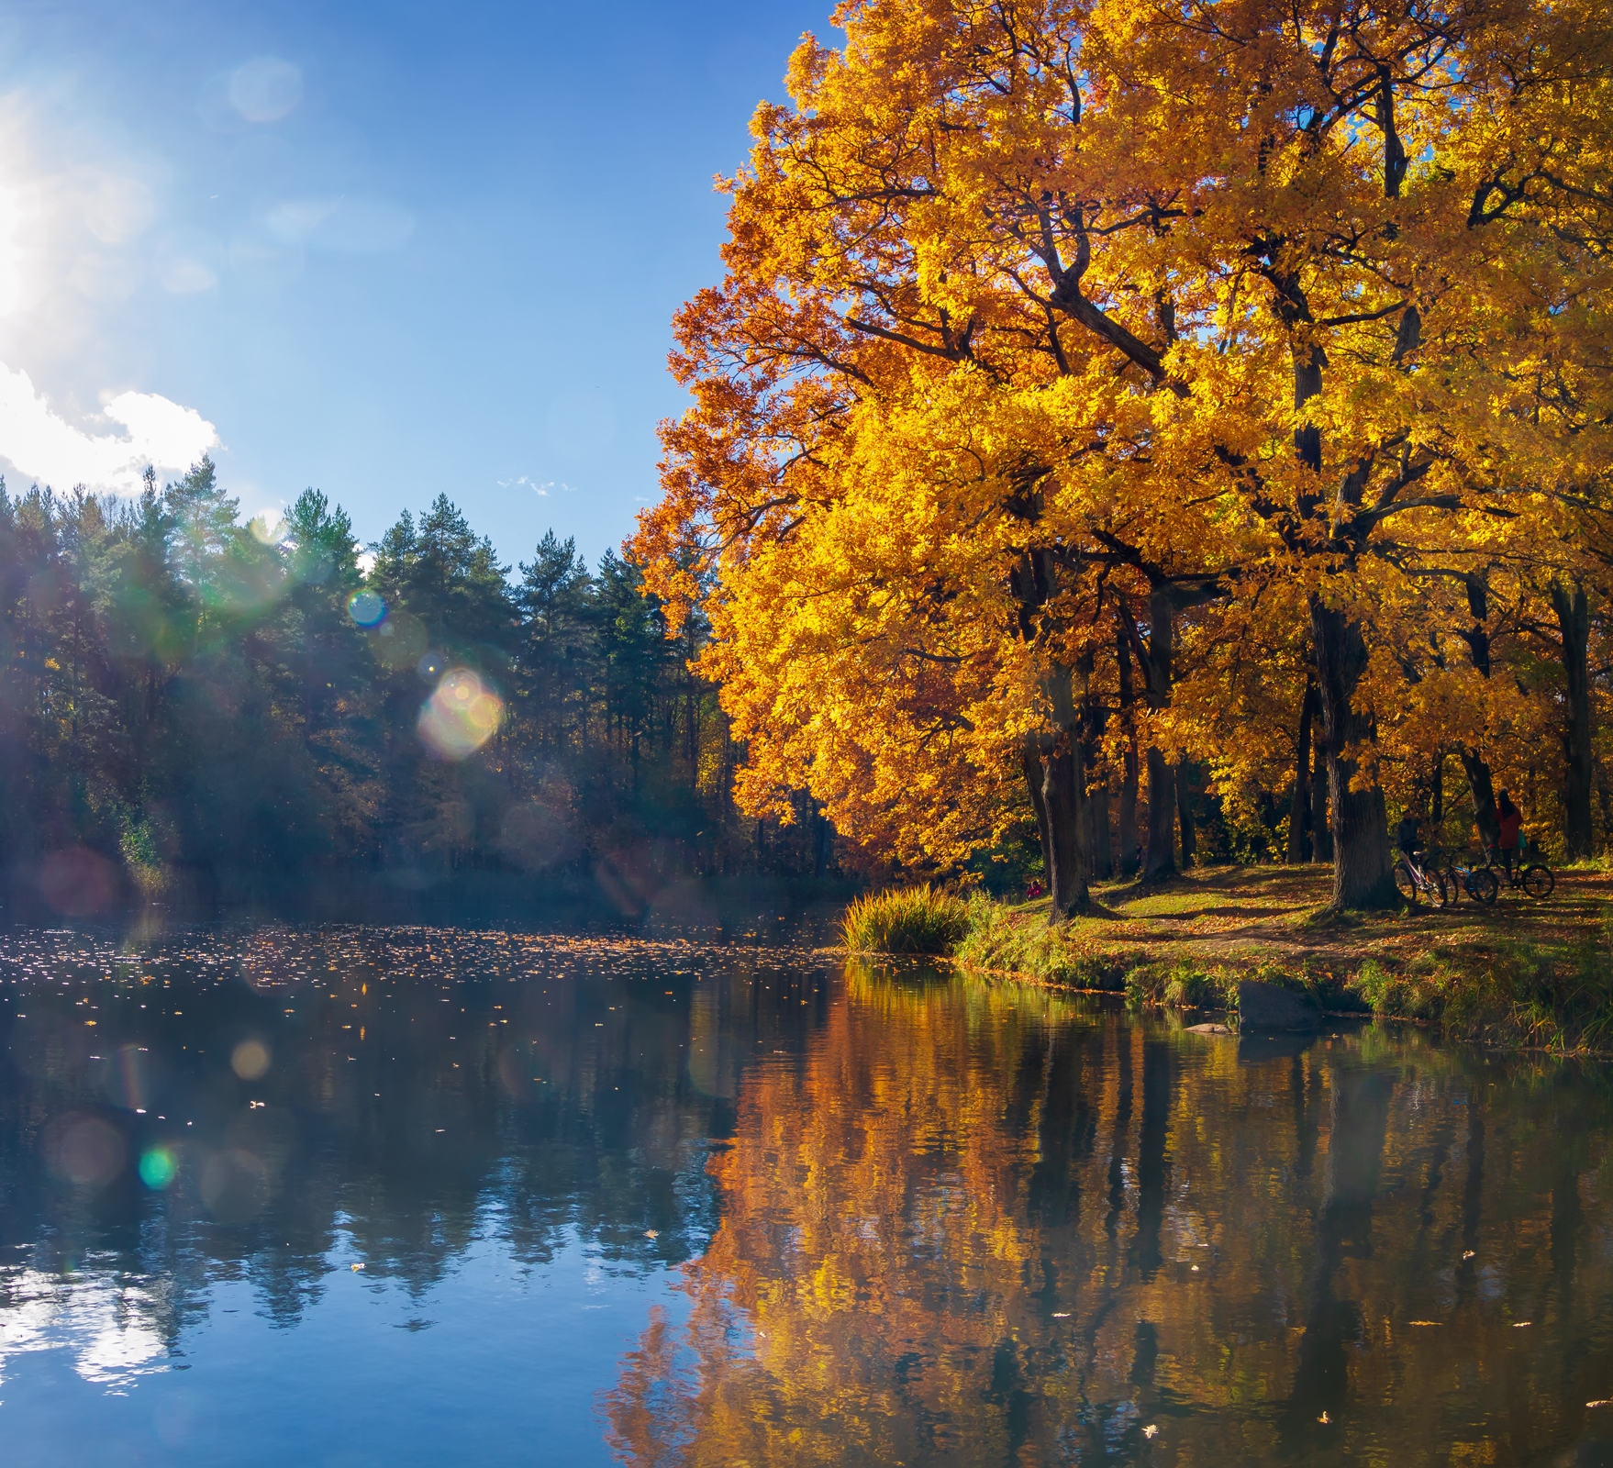
Аннотация: данный проект предназначен для проведения семейного культурно-оздоровительного отдыха, изучения Александровского парка города Пушкина и его достопримечательностей

Slide 3
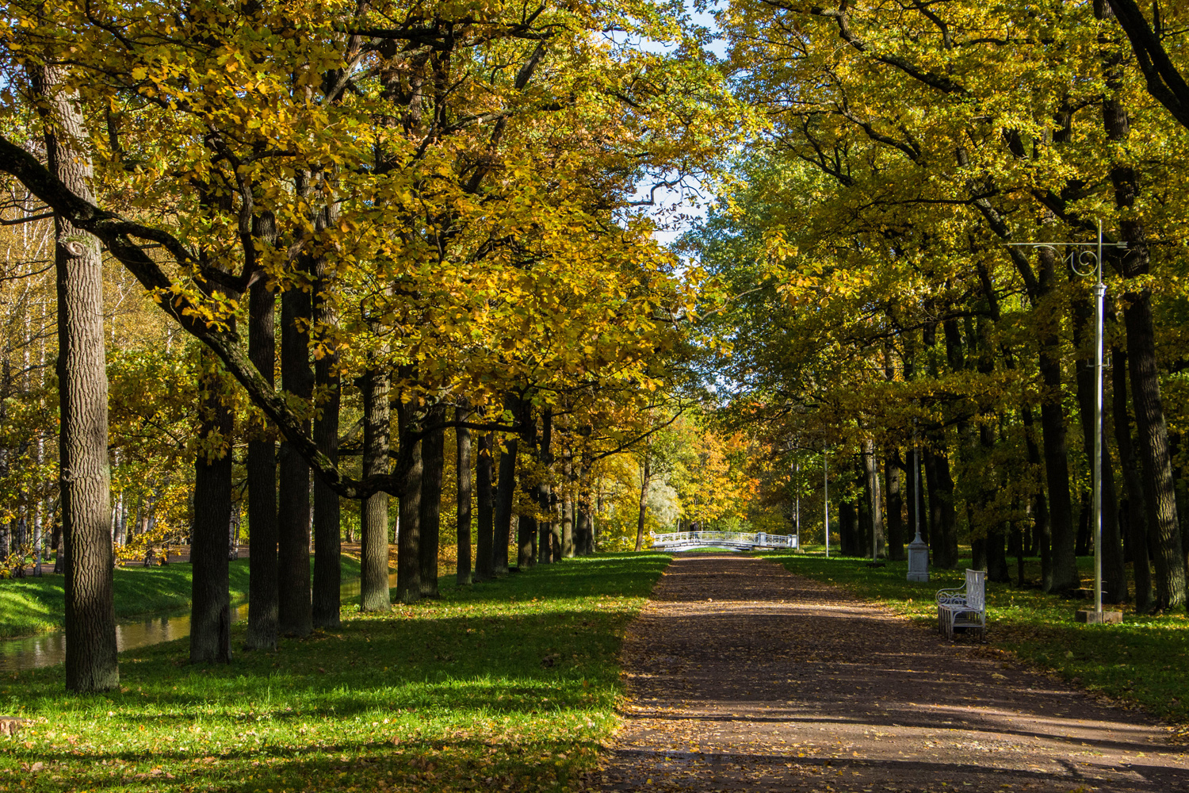
Введение: в связи с интенсивной жизнедеятельностью, люди упускают такой важный момент, как совместный культурно-оздоровительный отдых. На сегодняшний день эта проблема является актуальной.
О один из способов решения этой проблемы: предлагаем совершить семейную велосипедную прогулку по Александровскому парку города Пушкина.

Slide 4
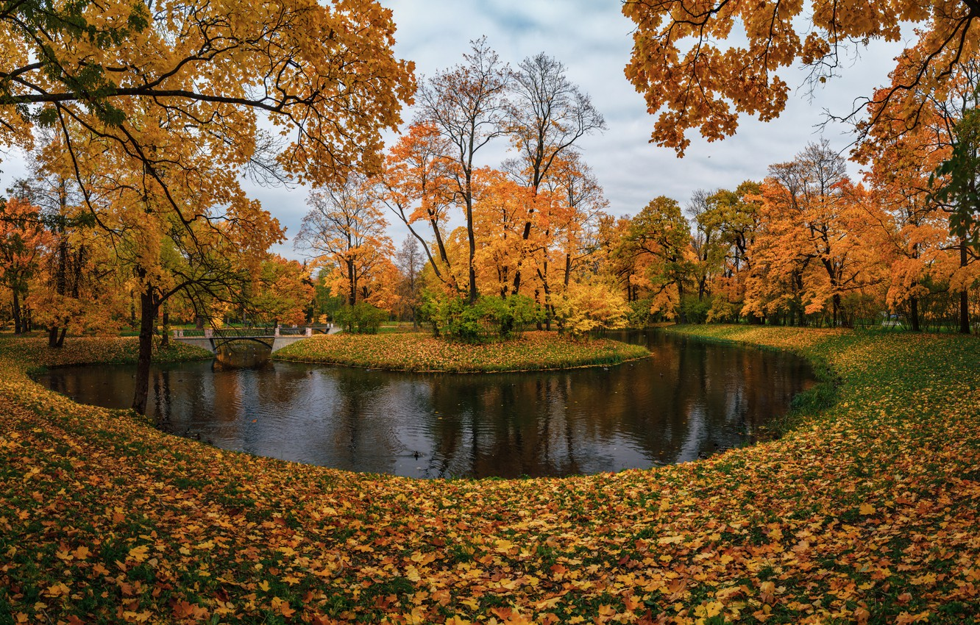
Александровский парк в составе Государственного музея-заповедника "Царское село" находится на территории города Пушкин в Санкт-Петербурге. Памятник архитектуры XVIII — XIX веков. Площадь — около 200 га. Примыкает к Екатерининскому дворцу со стороны парадного входа, откуда можно попасть в парк по Большому китайскому мосту. С другой стороны пройти в парк можно через ворота, расположенные у Александровского дворца.

Slide 5
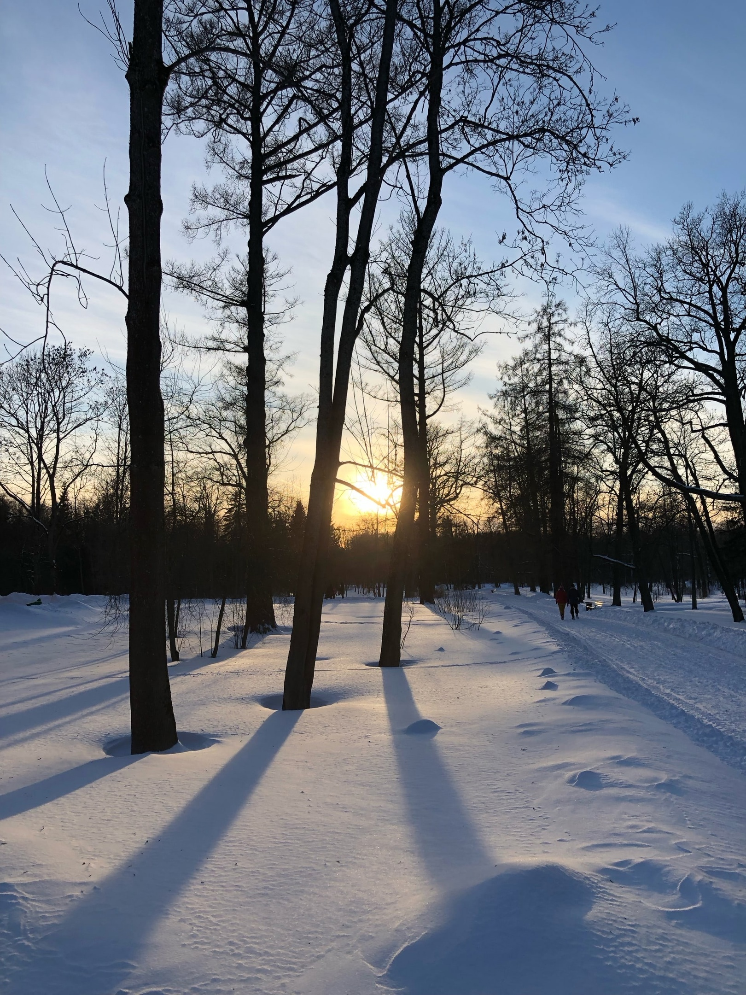
Основные проблемы
Малое количество времени проводимое с семьей,нездоровый образ жизни современной молодежи.

Slide 6
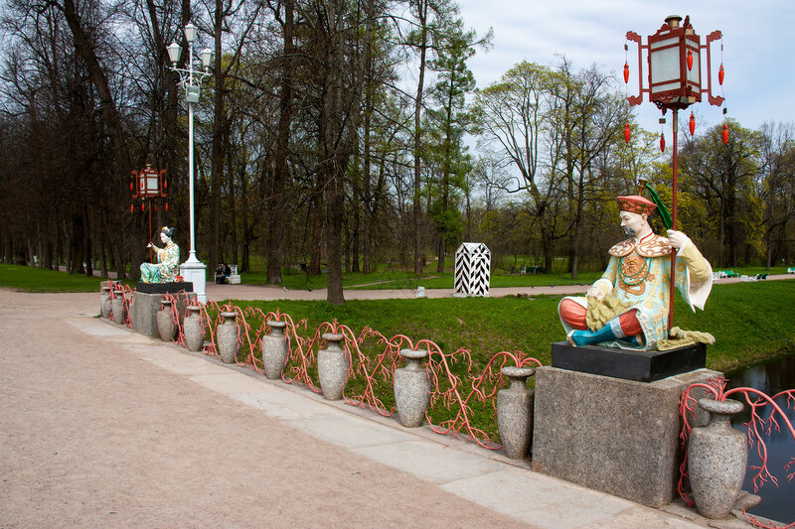
Цель: формирование новых семейных ценностей - ведение здорового образа жизни в семье, а также распространение новых форм семейной коммуникации

Slide 7
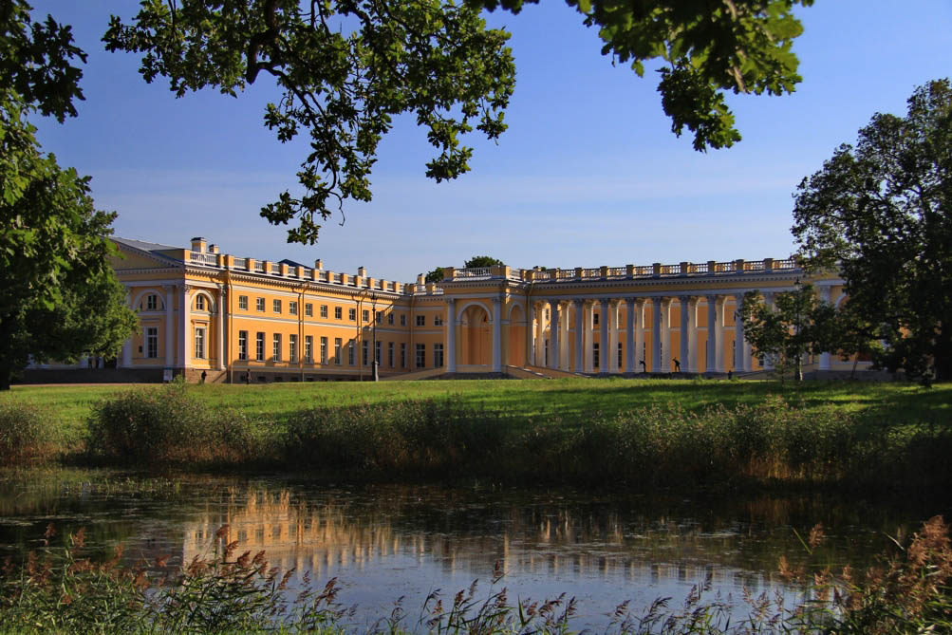
Ожидаемый результат -мы считаем, что данный проект сможет помочь семьям с детьми-подростками правильно спланировать день семейного отдыха

Slide 8
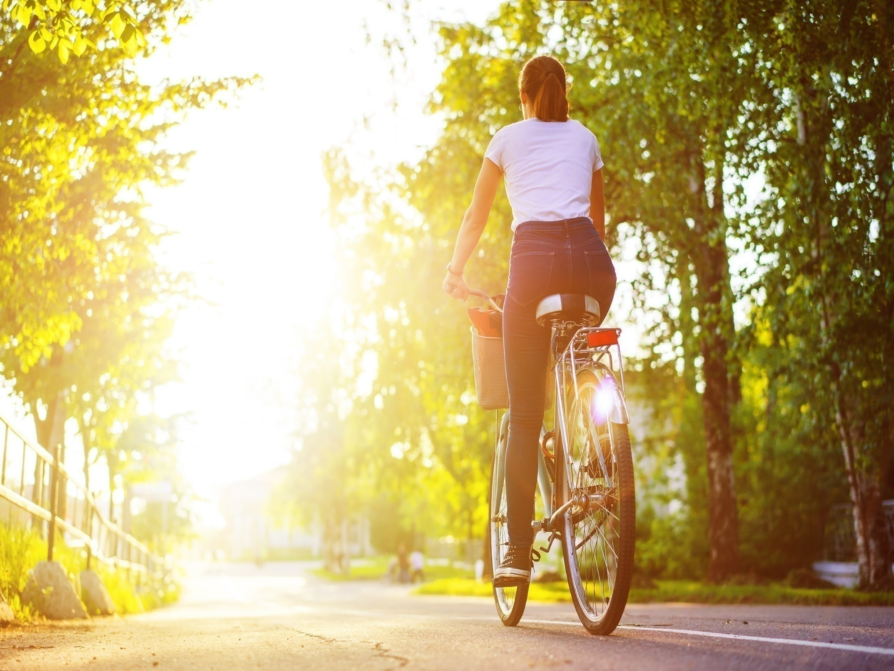
Задачи:разработать удобный для семейных велопрогулок маршрут 2.определить длину и время, необходимое для преодоления маршрута 3.Найти информацию о посещаемых местах

Slide 9
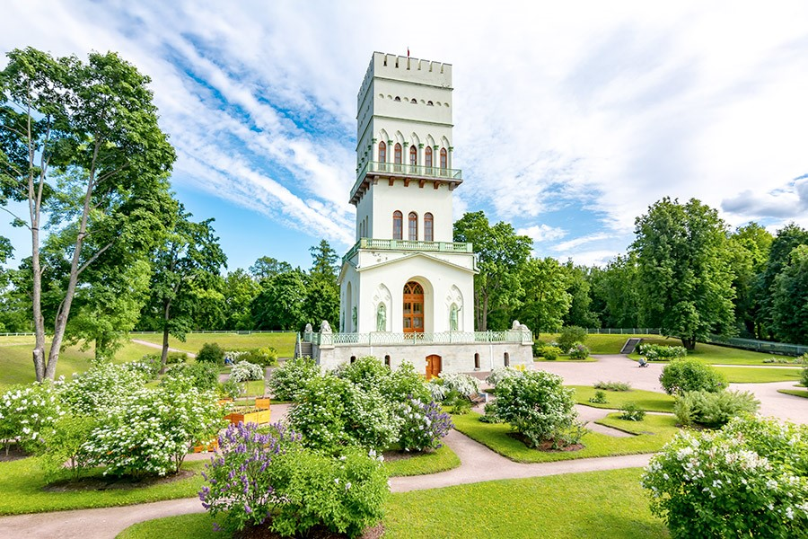
Этапы выполнения проекта:
1.Изучение карты Александровского парка
2.Выявление интересных мест
3.Поиск информации о достопримечательностях
4.Выбор благоприятного маршрута
5.Отметка маршрута на карте.
6. Выбор мест отдыха по маршруту

Slide 10
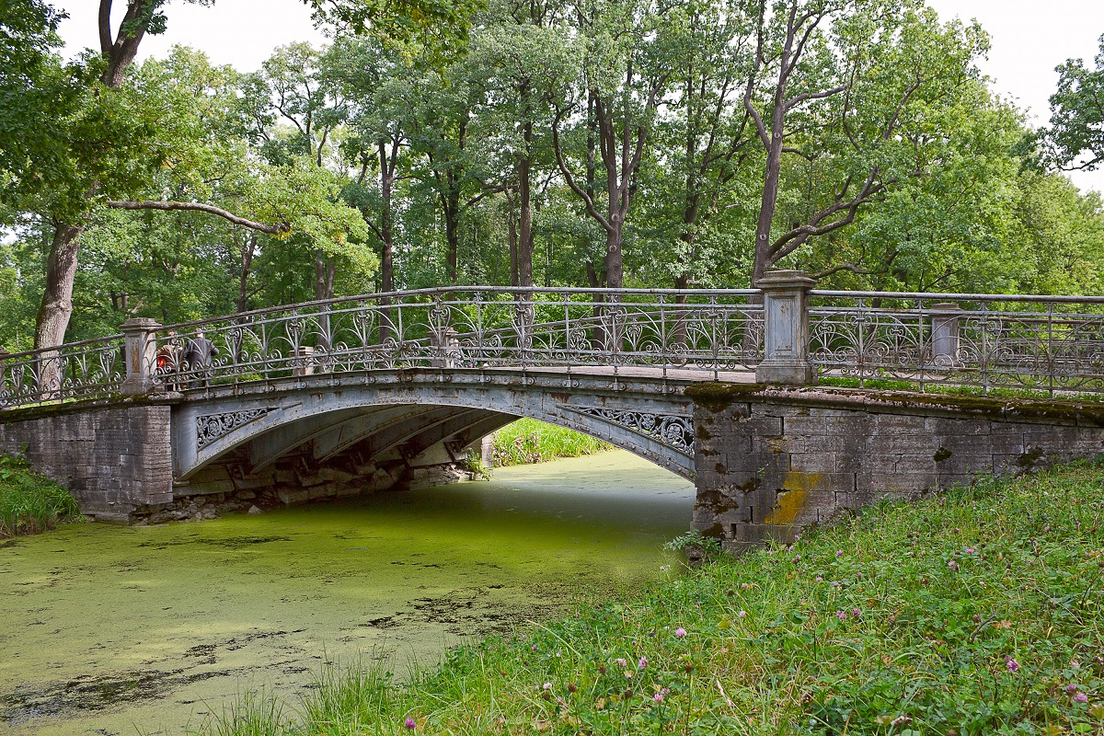
Для нанесения маршрута на карту работы
мы использовали приложение «Paint 3d», Яндекс-карты.

Slide 11
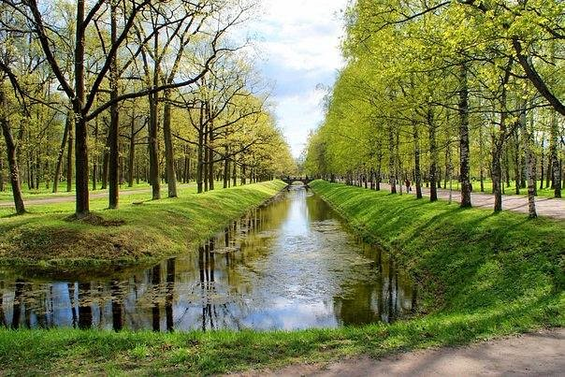
Проделав данные этапы, мы выявили несколько наикрасивейших мест в Александровском парке
Китайская деревня
Комплекс "Белая Башня"
Александровский дворец

Slide 12
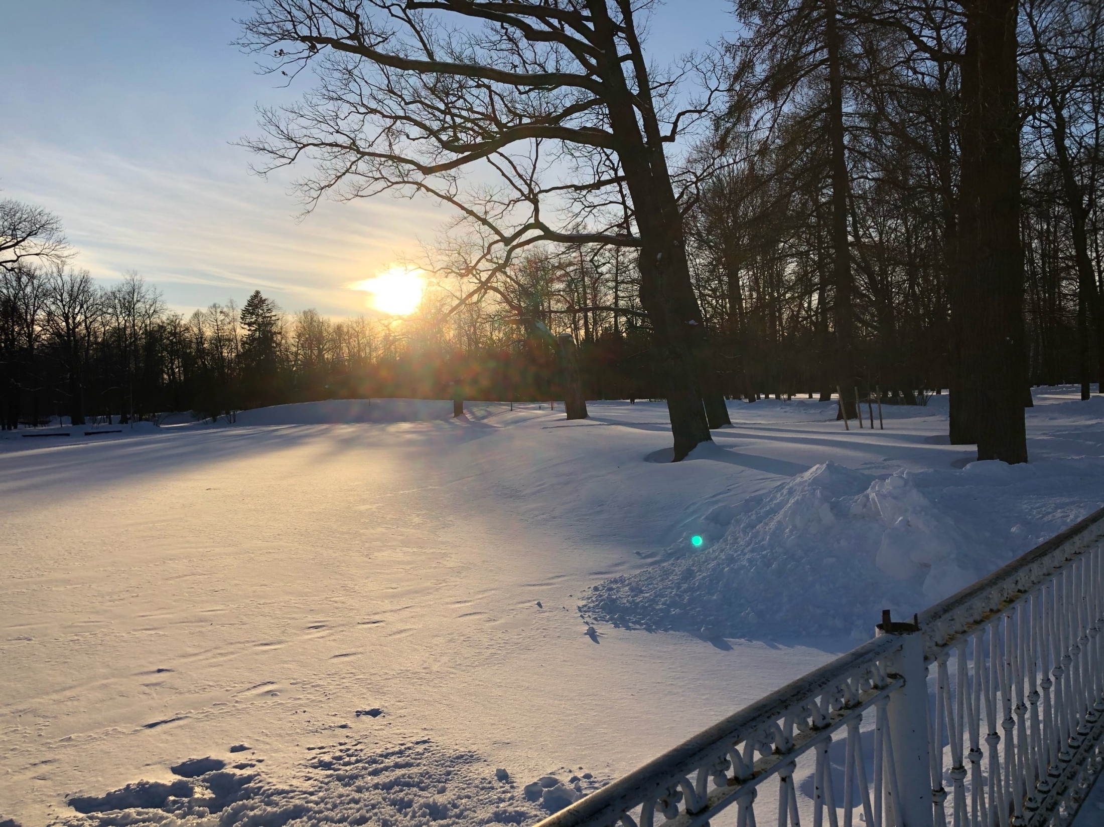
Результаты
готовая карта, включающая в себя 3 маршрута на выбор, разных по расстоянию и продолжительности, а также для разных возрастных групп.

Slide 13
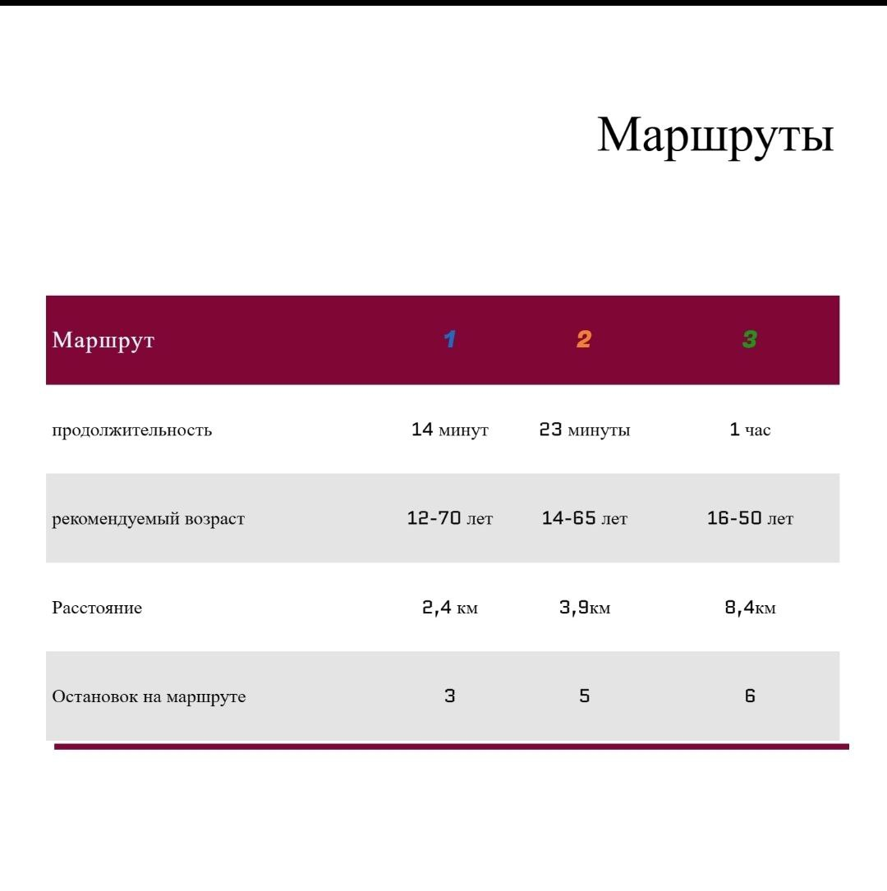

Slide 14
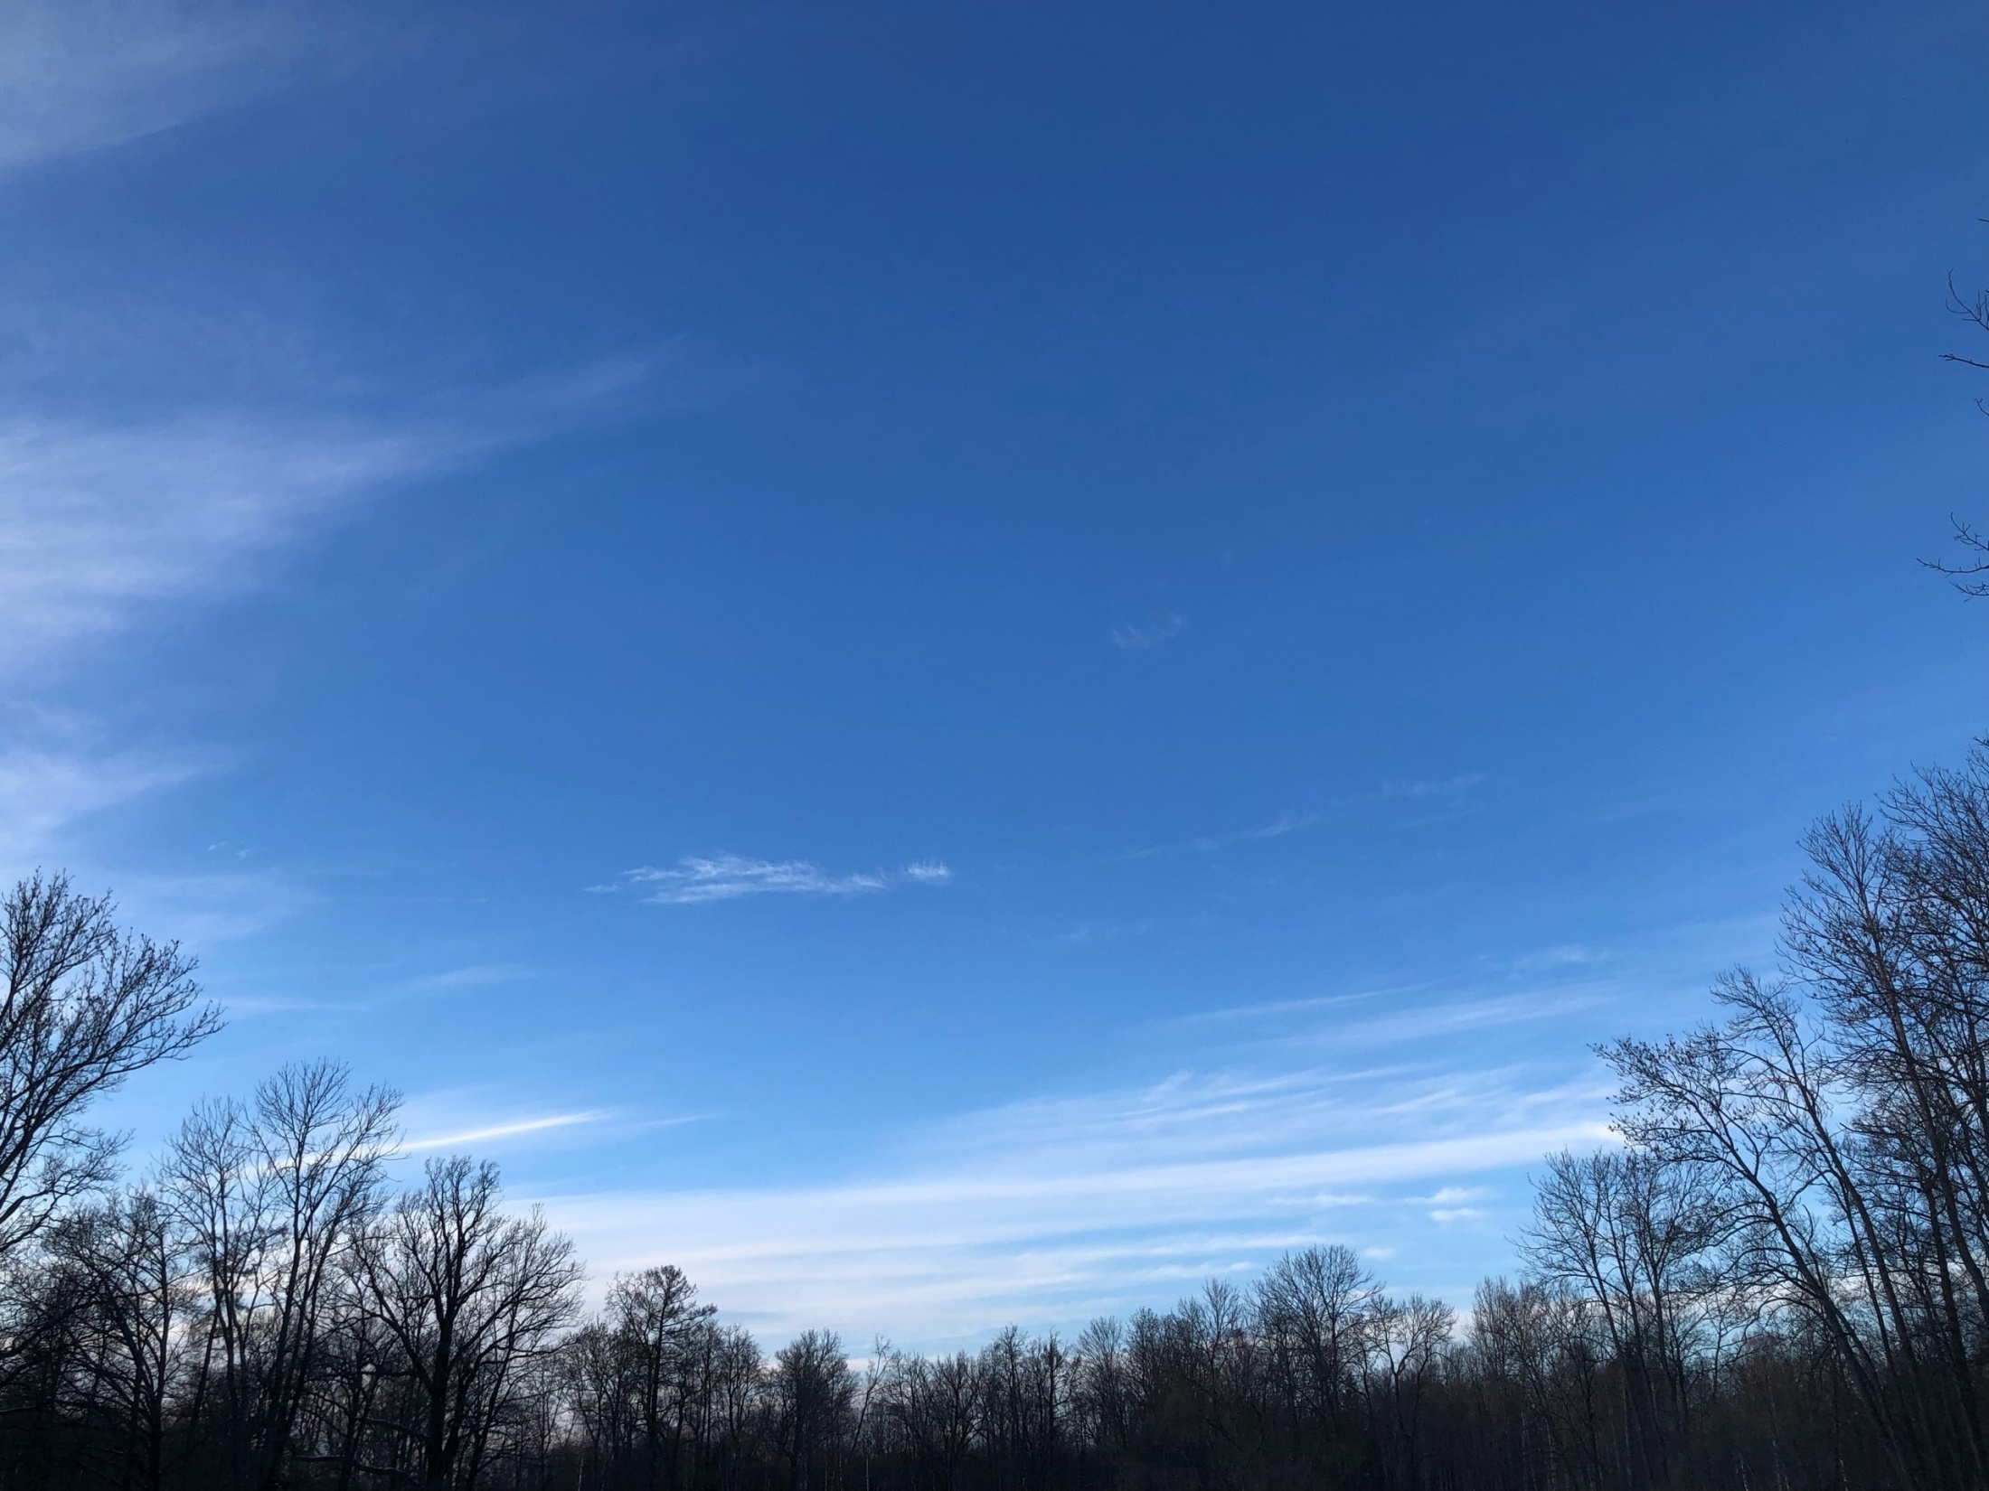
Возможность развития проекта
Мы верим, что наш проект может понравиться как подросткам, так и людям старшего возраста. Проект может вызвать интерес у туристических компаний и у отдельных лиц, нацеленных на организацию оздоровительного досуга в семье и изучении культуры Российской Федерации, Г. Санкт-Петербурга, Г. Пушкина. Предложенная вниманию работа может быть интересна и с коммерческой стороны. Проект может финансироваться за счет частных инвесторов или с участием государства. Планируется, что данная идея будет приносить прибыль за счет аренды и технического обслуживания средств передвижения, а также благодаря работе аудиогидов, экскурсоводов, переводчиков.

Slide 15
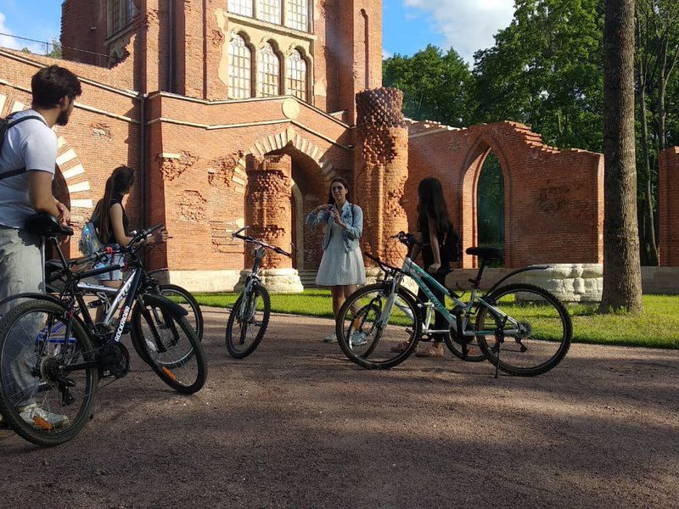
Какой же маршрут лучше выбрать?
Мы рекомендуем 2 маршрут. Он самый насыщенный из предложенных, оптимальный по продолжительности, не сложный.

Slide 16
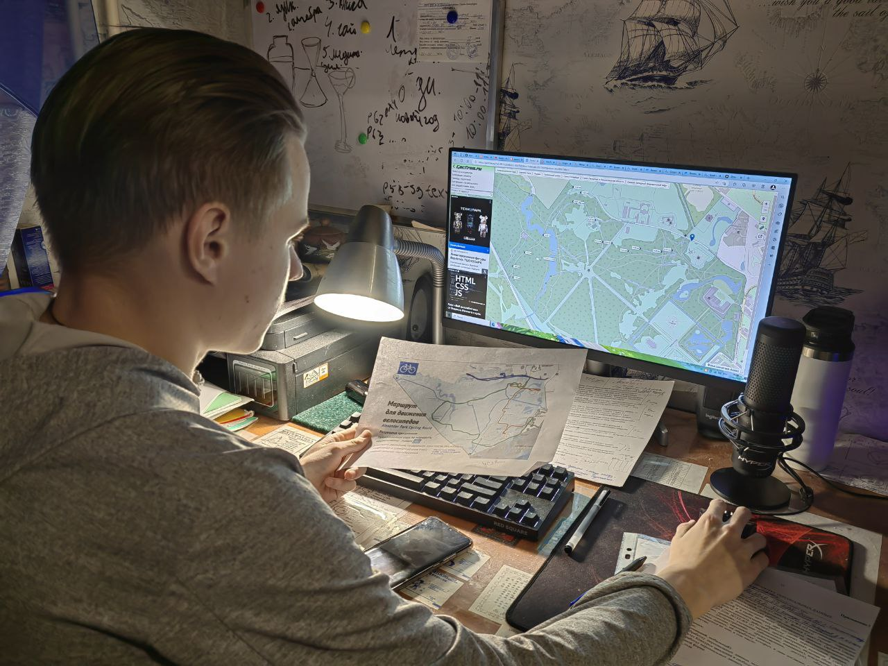
Анализ конкурентов показал :
На сайте музея- заповедника «Царское Село» представлен велосипедный маршрут. Нашим преимуществом является : 1. наличие вариантов маршрутов
2 – наличие на карте мест остановок во время преодоления маршрутов.
3.Коммерческая идея реализации маршрутов.

Slide 17
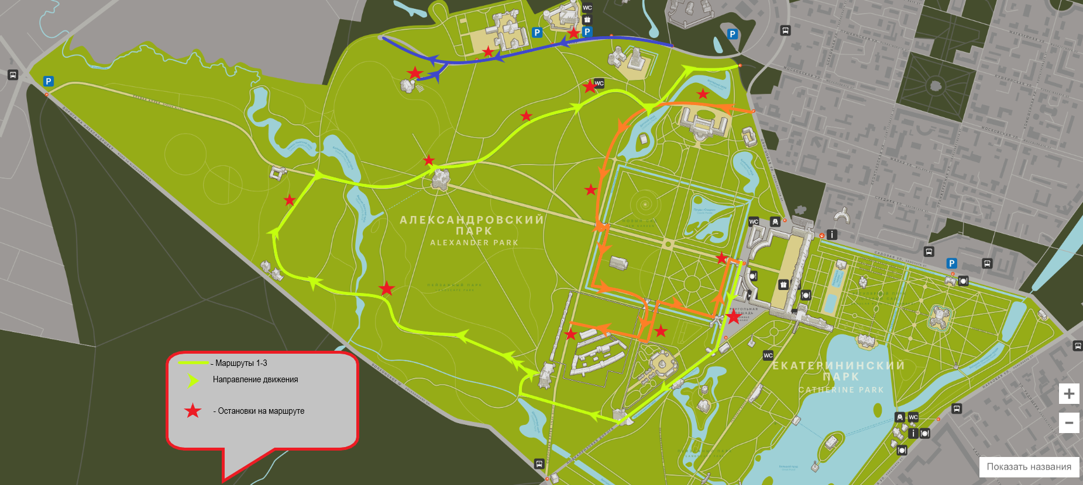

Slide 18
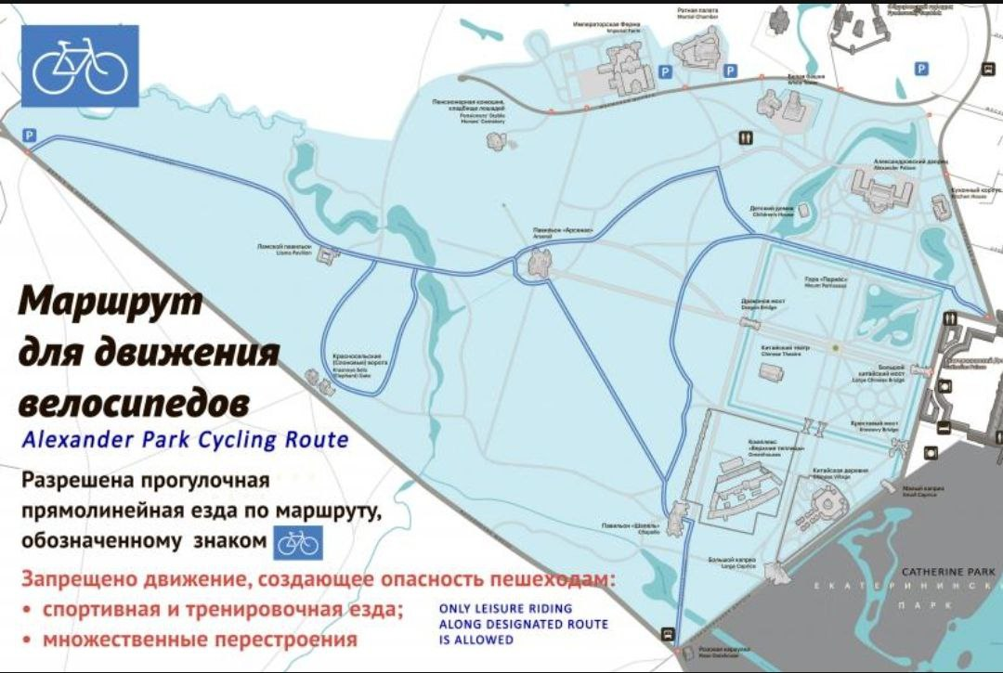

Slide 19
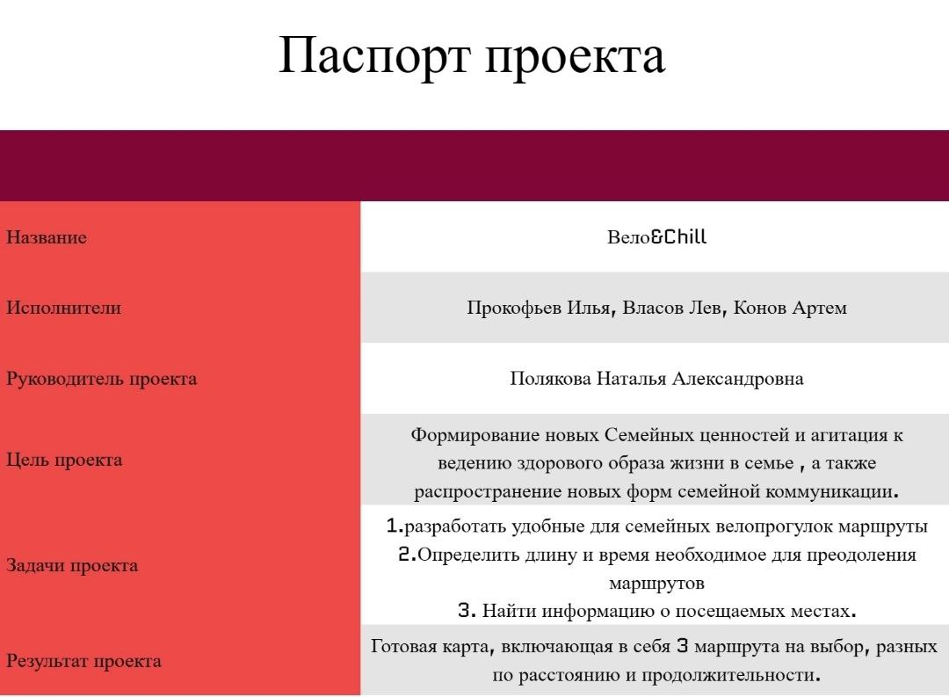

Slide 20
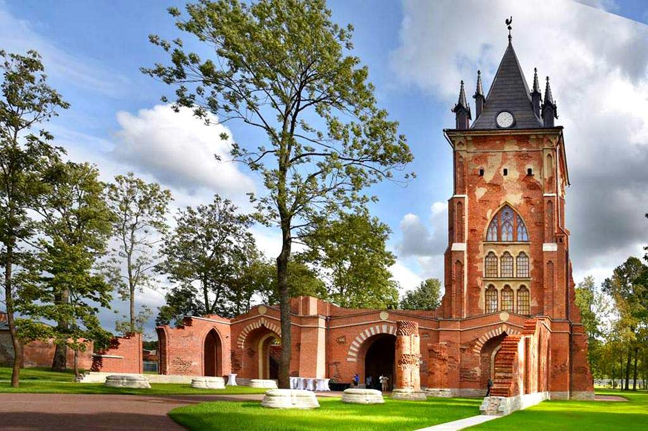
Источники информации
https://tzar.ru/objects/alexandrovskypark
https://www.gov.spb.ru/helper/culture/suburbs/tzar/alexpark/
https://www.fiesta.ru/spb/routes/interesnyy-marshrut-po-aleksandrovskomu-parku-v-tsarskom-sele/

